Slide 1

消费者权益保护法
上海财经大学法学院 何佳馨

Slide 2

第四部分 消费者的权利救济途径
争议解决方式
消费者的求偿对象
权利救济方式

Slide 3
争议解决方式
消费者与经营者发生消费纠纷时，有以下五种解决方式：
和解
调解
投诉
仲裁
诉讼

Slide 4
《消法》第三十九条
消费者和经营者发生消费者权益争议的，可以通过下列途径解决：
(一)与经营者协商和解;
(二)请求消费者协会或者依法成立的其他调解组织调解;
(三)向有关行政部门投诉;
(四)根据与经营者达成的仲裁协议提请仲裁机构仲裁;
(五)向人民法院提起诉讼。

Slide 5
1、和解
消费者、经营者双方自行协商解决消费纠纷。

Slide 6
2、调解
由调解人出面，协调解决消费者与经营者间的消费纠纷。
消费者可以向消费者协会投诉，请求调解。消费者也可以请求其他调解人调解。调解成功，消费者与经营者可以达成调解协议。

Slide 7
最常见的调节人就是消费者协会
具体的投诉流程和投诉电话，详见中国消费者协会的官网：
https://www.cca.cn/tsdh/list/20.html
“全国315互联网平台”

Slide 8
3、投诉
发生消费纠纷，消费者可以向有关行政部门投诉，要求解决。行政部门受理申诉后，可以调解消费者同经营者的纠纷，此时行政部门处于民事调解人的地位。行政机关根据消费者的申诉，发现经营者有损害消费者权益的行径，可对违法的经营者予以行政处罚，此时行政部门居于行政执法的位置。
（《消法》第四十六条：消费者向有关行政部门投诉的，该部门应当自收到投诉之日起七个工作日内，予以处理并告知消费者。）

Slide 9

12315
“12315”指的是消费者投诉举报专线电话和全国互联网平台。
专线电话是1999年3月15日，国家工商行政管理总局在全国设立的专门受理消费者投诉举报的专用电话号码。
全国12315互联网平台在2017年3月15日正式上线
2020年底前，12315（原工商）、12365（原质检）、12331（原食药）、12358(原价监)、12330(原知识产权)热线整合为12315热线及全国12315平台。
2023年，上海的12315热线与12345市民热线合并

Slide 10
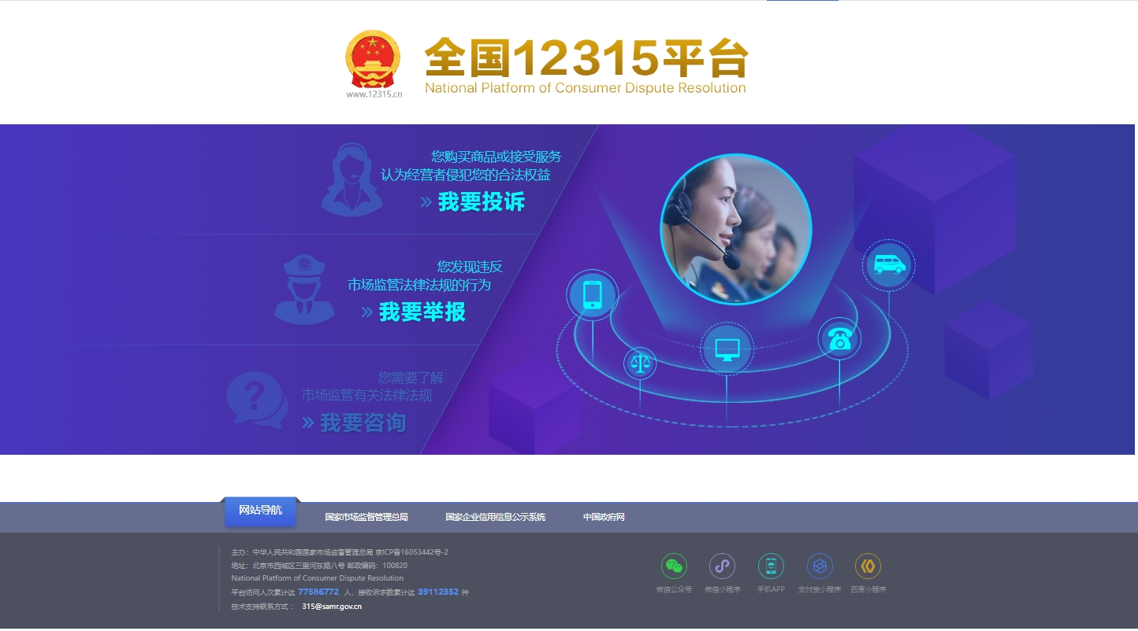

Slide 11

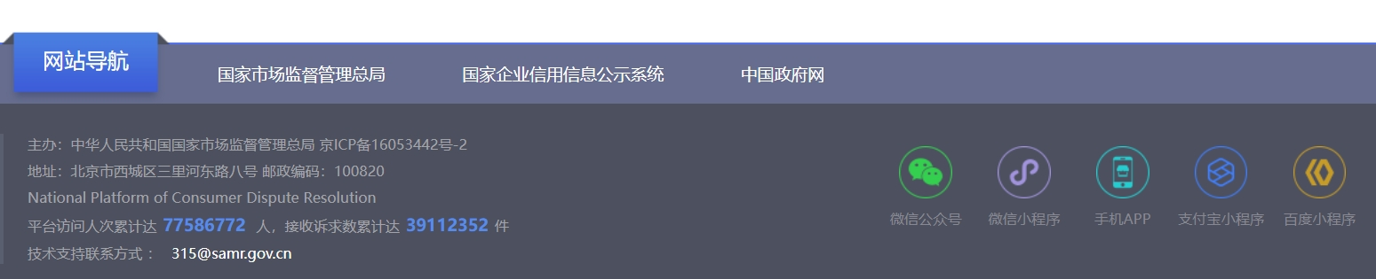

手机也可以用（微信、支付宝、百度小程序；APP）
国家市场监督管理总局
国家企业信用信息公示系统
中国政府网：国务院留言平台

Slide 12
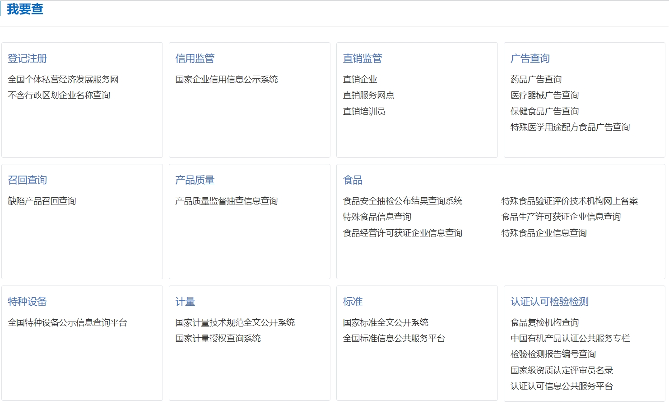
国家市场监督管理总局政务服务平台—我要查

Slide 13
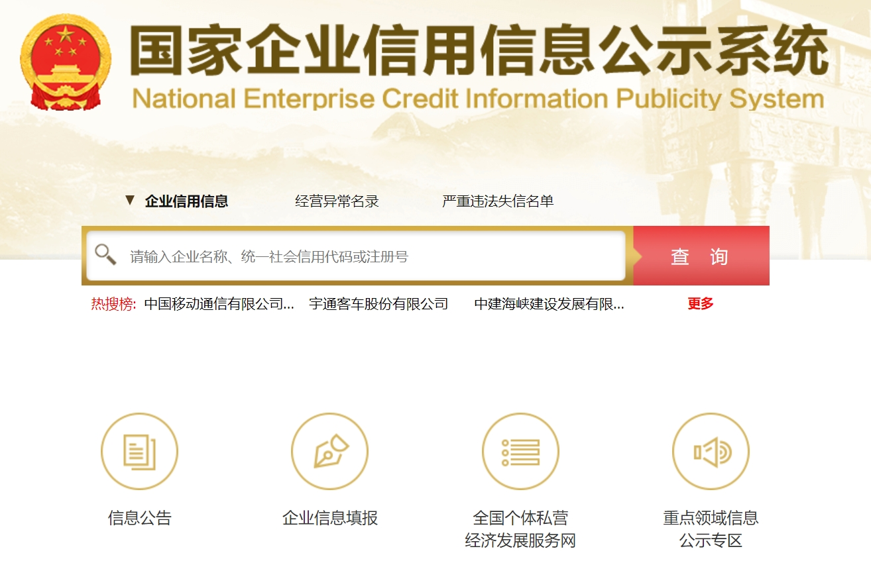


Slide 14
4、仲裁
《消法》实施近30年，解决消费纠纷的五大途径中，仲裁是实践中最少用到的。
仲裁必须有仲裁协议
消费者与经营者可以在消费合同中签订仲裁条款，也可以在纠纷发生后达成仲裁协议。
仲裁主要解决的是商事纠纷

Slide 15
浙江省实施《中华人民共和国消费者权益保护法》办法（2001年1月1日起施行）
第四十七条：
仲裁委员会可以在消费者协会设立消费争议仲裁办事机构，为当事人解决消费争议提供方便。仲裁委员会可以制定小额争议仲裁规则。小额争议仲裁规则应当体现简便、快捷的原则。小额消费争议仲裁免收或者减收仲裁费。消费者和经营者对仲裁机构作出的裁决应当履行。一方逾期不履行的，另一方可以向有管辖权的人民法院申请强制执行。

Slide 16
消费者争议仲裁的域外情况
荷兰消费纠纷仲裁委员会
下设洗衣纠纷、旅行纠纷、娱乐纠纷、家庭装饰纠纷、厨房纠纷、运输纠纷、银行纠纷、公共设施纠纷等15个专门仲裁委员会，仲裁员共110人
消费仲裁委员会独立于消费者协会和经营者协会之外
仲裁委员会的裁决具有法律效力，如果经营者不履行，可以请求法院强制执行

Slide 17
葡萄牙，里斯本消费争议仲裁中心
1989年开始运作，受理争议标的不超过50万埃斯库多（葡萄牙原货币，相当于4500欧元）的消费纠纷案件
仲裁庭实行独任制
仲裁裁决和法院判决具有同等的效力
仲裁是免费的，甚至在法院执行阶段也不需要付费
主要解决小额消费争议

Slide 18
比利时
除设有国际商事仲裁委员会外，在旅游协会还设置了旅游仲裁委员会，专门解决消费者与旅行社发生的旅游纠纷仲裁
仲裁收费及其低廉（5美金）

Slide 19
5、诉讼
《消法》第四十七条：
对侵害众多消费者合法权益的行为，中国消费者协会以及在省、自治区、直辖市设立的消费者协会，可以向人民法院提起诉讼。

Slide 20
途径的选择
仲裁和诉讼只能两选一，仲裁协议排斥诉讼管辖权
和解，调解不成，可以向行政机关投诉
和解，调解，投诉不成，可以仲裁或起诉
这五种纠纷解决途径，其约束力度和效力是依次增强的，但关系是并列的，可以由消费者作出选择

Slide 21
消费者的求偿对象
销售者、生产者的责任
企业合并、分立的责任
展销会举办者、柜台出租者的连带责任
网络交易平台提供者的连带责任
营业执照持有人的连带责任
虚假广告经营者的责任
虚假广告代言人的连带责任

Slide 22
销售者、生产者的责任
《消法》第四十条：
消费者在购买、使用商品时，其合法权益受到损害的，可以向销售者要求赔偿。销售者赔偿后，属于生产者的责任或者属于向销售者提供商品的其他销售者的责任的，销售者有权向生产者或者其他销售者追偿。

Slide 23
消费者或者其他受害人因商品缺陷造成人身、财产损害的，可以向销售者要求赔偿，也可以向生产者要求赔偿。属于生产者责任的，销售者赔偿后，有权向生产者追偿。属于销售者责任的，生产者赔偿后，有权向销售者追偿。
消费者在接受服务时，其合法权益受到损害的，可以向服务者要求赔偿。

Slide 24
1、消费者或者其他受害人因产品缺陷造成人身、财产损害的，既可以向销售者请求赔偿，又可以向生产者请求赔偿。（选择权）
2、除产品缺陷侵权责任外，消费者购买、使用商品其权益受到损害的，应当向销售者请求赔偿，一般不直接找生产者求偿，但生产者承接的除外。销售者赔偿后，属于生产者责任的，销售者有权向生产者追偿；属于其他销售者责任的，销售者有权向其他销售者追偿。
3、销售者因接受服务其权益受到损害的，应当向服务者请求赔偿

Slide 25
企业合并、分立的责任
《消法》第四十一条：
消费者在购买、使用商品或者接受服务时，其合法权益受到损害，因原企业分立、合并的，可以向变更后承受其权利义务的企业要求赔偿。

Slide 26
展销会举办者、柜台出租者的连带责任
《消法》第四十三条
消费者在展销会、租赁柜台购买商品或者接受服务，其合法权益受到损害的，可以向销售者或者服务者要求赔偿。展销会结束或者柜台租赁期满后，也可以向展销会的举办者、柜台的出租者要求赔偿。展销会的举办者、柜台的出租者赔偿后，有权向销售者或者服务者追偿。

Slide 27
网络交易平台提供者的连带责任
《消法》第四十四条：
消费者通过网络交易平台购买商品或者接受服务，其合法权益受到损害的，可以向销售者或者服务者要求赔偿。网络交易平台提供者不能提供销售者或者服务者的真实名称、地址和有效联系方式的，消费者也可以向网络交易平台提供者要求赔偿；网络交易平台提供者作出更有利于消费者的承诺的，应当履行承诺。网络交易平台提供者赔偿后，有权向销售者或者服务者追偿。

Slide 28
网络交易平台提供者明知或者应知销售者或者服务者利用其平台侵害消费者合法权益，未采取必要措施的，依法与该销售者或者服务者承担连带责任。
eg.消费者诉河狸家案

Slide 29
郭某某诉北京河狸家信息技术有限公司等健康权纠纷案
2014年10月21日，原告郭女士通过被告河狸家公司IOS版应用程序用手机预订了上门美睫服务，并支付了248元的服务费。次日19时21分许，被告指派的美甲师Kerry上门向原告提供美睫服务，同日20时50分，美甲师Kerry完成服务后，原告当即表示双眼不适，眼睑红肿疼痛，美甲师表示这类情况是普遍存在的，待胶水变干后即可好转，然而原告情况却逐渐加重。

Slide 30
2014年10月24日，原告前往上海市第一人民医院就诊，诊断为化学刺激所致结膜炎、眼组织严重充血，后因病情加重，原告至上海交通大学医学院附属仁济医院就诊，诊断为双眼结膜充血、角膜上皮点状脱落。
原告认为被告韩某某即美甲师Kerry系被告河狸家公司的雇员，被告河狸家公司对被告韩某某存在管控的义务，被告韩某某在提供服务过程中存在过错造成原告人身损害，故两被告对原告的损害后果应承担连带赔偿责任。
现原告起诉要求两被告共同赔偿医疗费、交通费、误工费、营养费、护理费、精神损害抚慰金、鉴定费等总计7万余元。

Slide 31
被告河狸家公司有求驳回原告的诉讼请求，其抗辩理由为：
1、原告提供的微信材料并不足以证明其是本案的适格被告。
若本案涉及侵权，那么适格主体应为向原告提供美甲美睫服务的韩某某。原告在注册登录应用程序前，应该阅读了本被告的免责声明，即被告河狸家公司不对服务提供者上传的内容负责；不对服务提供者的平台上提供的服务负责；不对服务提供者在平台上提供的服务作任何明示或默示的担保；服务提供者与服务接受者之间的纠纷由双方自行处置，被告河狸家公司不对其负责……。原告可以根据免责声明而选择不使用本被告的应用软件，故本被告不是本案适格的主体且本被告在本案中不存在过错。

Slide 32
2、本被告是O2O服务平台，是提供居间服务的平台，并不提供上门美甲美睫服务，与被告韩某某不存在雇佣关系。
原告与本被告之间仅存在居间服务合同关系，不存在侵权法律关系，因此上海市徐汇区人民法院对本案不具有管辖权。
3、原告主张的赔偿数额远超其实际损失，被告韩某某已经把服务费退还原告；原告的误工费本被告不予认可。
（医疗费335.80元、交通费477元、误工费65，333.30元、营养费1，200元、护理费280元、精神损害抚慰金3，000元、鉴定费1，000元。）

Slide 33
4、根据原告的就诊记录及原告自认其在8年前眼部曾接受高分子激光术，故原告目前的损害后果亦可能是其既往病史造成的。
被告韩某某未作答辩。

Slide 34
本案审理中，经本院委托，华东政法大学司法鉴定中心于2015年1月20日出具司法鉴定意见书，评定原告接受美睫服务后感双眼疼痛不适，专科检查双眼结膜充血，双眼有分泌物，病程中并有双眼角膜上皮点状脱落，BUT提示干眼症等症状及体征，酌情给予伤后休息70日，营养30日，护理7日。为此鉴定，原告支出鉴定费1，000元。

Slide 35
另查明，2013年9月2日，原告与上海XXXX资产管理有限公司签订固定期限劳动合同，自2013年9月1日起至2016年8月23日止，从事业务经理工作。
原告提供的2013年度上海市养老保险个人权益记录单（城镇职工）记载：2013年度原告月平均工资为8，120元，2014年度原告养老保险月缴费基数为8，120元。
2013年9月5日至2014年10月5日，原告每月实发工资20，897.08元。

Slide 36
被告河狸家公司曾对被告韩某某进行身份证信息的安全认证及明星认证，且均验证通过，被告韩某某接受的方案类型为B方案。
被告河狸家公司于2015年7月23日向本院出具情况说明：
“……一、对方案B的说明：本公司推行两个方案即A方案和B方案：A方案是对于手艺人所有交易不收取任何平台手续费，并且公司在2015年7月1日前所有在平台上交易的单子，对手艺人有40元／单进行补贴。

Slide 37
B方案是对于手艺人所有交易不收取任何平台手续费，平台也不对其进行补贴……在本公司的交易是通过在支付宝名下开立的托管账户，交易成功后支付宝将该账户内交易款按要求通过银联系统支付给手艺人和将手续费支付给平台；涉案的手艺人韩某某采用的是B方案，平台不收取其交易的手续费，所有交易款项全是韩某某收入，平台也不对其进行补贴……”。

Slide 38
本院认为，公民的健康权受法律保护。本案的争议焦点如下：一、被告韩某某对原告的损害后果是否需要承担侵权责任。二、被告河狸家公司对原告的损害后果是否需要承担侵权责任。

Slide 39
针对第一个争议焦点，根据在案证据可以认定原告目前的损害后果与被告韩某某提供的美睫服务之间存在因果关系，在被告韩某某未提供证据证明原告对该损害后果存在过错的情况下，被告韩某某应对原告的损害后果承担全部的赔偿责任。

Slide 40
针对第二个争议焦点，本院认为被告河狸家公司系一家营利性企业，其通过在其网络平台上公布相关美甲师信息，由消费者在其网络平台上选择美甲师并订购相关服务，河狸家公司则在该类经营活动中获取一定的利益。根据权利义务相一致原则，被告河狸家在享受其从该平台经营获取的利益的同时，也需履行相关的义务。

Slide 41
本案中，被告河狸家公司在接受被告韩某某作为美甲师在其网络平台上服务信息之前，仅对被告韩某某的身份证信息进行了认证，而对其今后提供的服务所可能涉及的相关资质等信息未进行审核，被告河狸家公司主张其对被告韩某某亦存在技能考核的明星认证，但其未提供证据予以证明，本院不予采信。

Slide 42
本案中被告韩某某提供的美睫服务造成原告人身损害，被告河狸家公司以存在免责声明为由认为自身无需对本次交易承担任何责任，本院认为河狸家公司的免责声明系属格式条款，其免除自身责任，加重消费者的责任和风险，该格式条款系属无效。

Slide 43
关于被告河狸家公司的责任承担方式及责任承担比例，原告主张被告河狸家公司与被告韩某某之间存在雇佣关系，根据在案证据并不足以对此予以认定，故对原告该主张，本院不予采信。
本院综合考虑被告河狸家公司的经营性质、过错程度以及其作为非直接侵权人的地位，酌情判令被告河狸家公司在30%的范围内对原告的损害后果承担补充赔偿责任。

Slide 44
 | 原告主张 | 法院认定
医疗费 | 335.80元 | 335.80元
交通费 | 477元 | 100元
误工费 | 65333.30元 | 18946.67元
营养费 | 1200元 | 1200元
护理费 | 280元 | 280元
精神损害抚慰金 | 3000 | 0
鉴定费 | 1000 | （被告韩某负担）

Slide 45
判决如下：
一、被告韩某某在本判决生效之日起十日内赔偿原告郭某某医疗费335.80元、交通费100元、误工费18946.67元、营养费1200元、护理费280元，合计20862.47元；
二、被告北京河狸家信息技术有限公司在第一项判决数额的30%计6258.74元的范围内对原告郭某某承担补充赔偿责任；
三、驳回原告郭某某其余诉讼请求。

Slide 46
营业执照持有人的连带责任
《消法》第四十二条：
使用他人营业执照的违法经营者提供商品或者服务，损害消费者合法权益的，消费者可以向其要求赔偿，也可以向营业执照的持有人要求赔偿。（选择权）

Slide 47
虚假广告经营者的责任
《消法》第四十五条：
消费者因经营者利用虚假广告或者其他虚假宣传方式提供商品或者服务，其合法权益受到损害的，可以向经营者要求赔偿。广告经营者、发布者发布虚假广告的，消费者可以请求行政主管部门予以惩处。广告经营者、发布者不能提供经营者的真实名称、地址和有效联系方式的，应当承担赔偿责任。

Slide 48
广告经营者、发布者设计、制作、发布关系消费者生命健康商品或者服务的虚假广告，造成消费者损害的，应当与提供该商品或者服务的经营者承担连带责任。

Slide 49
广告平台：互联网搜索引擎
eg. 百度
魏则西事件
大众搬家公司被假冒

Slide 50
魏则西事件
魏则西，生前就读于西安电子科技大学计算机专业。2014年4月，20岁的魏则西被查出患有“滑膜肉瘤”这种罕见病，父母先后带着他前往北京、上海、天津和广州等多地求医，但均被告知治愈的希望不大。
万般无奈下，魏则西和家人转而求助“百度”。通过百度搜索，排在搜索结果首位的就是武警二院的“生物免疫疗法”。2014年9月至2015年底，魏则西在武警二院先后做了四次治疗，共花了二十多万元。但却没有什么疗效，癌症很快转移，魏则西于2016年4月去世。

Slide 51
2016年2月，知乎上有人提问：“你认为人性最大的‘恶’是什么？”魏则西将这根“救命稻草”的故事作为回答。医院，是在百度上搜的，排名领先。疗法“说得特别好”。他在文中还提到，当时武警北京二院的医生曾经对他说该院与国外大学合作，“有效率达到百分之八九十，看着我的报告单，给我爸妈说保我20年没问题”。结果却被网友告知生物免疫疗法是被国外临床淘汰的技术。该帖中，他还质疑百度竞价排名的医疗信息有误导之嫌。

Slide 52
该网帖引发网友广泛关注，有言论称武警二院生物诊疗中心早已被“莆田系医院”外包。莆田即福建省莆田市。莆田人以治疗皮肤病的游医起家，目前莆田人在全国建立的民营医院已经占到中国民营医院的80%左右，被称为“莆田系医院”。
在魏则西过世之后，“魏则西事件”迅速成为网络热点话题，在被朋友圈刷屏的信息中，对百度的讨伐，以及由此牵扯出来的中国私营医疗莆田系的资本与利益黑幕，占据了主流。

Slide 53
据公开报道，百度2013年的广告总量是260亿元，莆田的民营医院在百度上就做了120亿元的广告，他们的广告投入的60%都给了搜索引擎。有医院在搜索引擎上的推广费用就占到营业额的70%、80%，甚至有医院一年收入1.2亿元，其中1亿元就投给了搜索引擎。加上同样卖身给资本的百度贴吧，百度和资本悄声无息地构建了一个庞大的蜘蛛网，在谎言和欺骗中，完成了对普通百姓最无情的围猎。而这其中，因为走投无路，很多人把身家性命都赌在了这一个小小的搜索窗口中。

Slide 54
“魏则西事件”处理结果
国家网信办2016年5月2日会同国家工商总局、国家卫生计生委和北京市有关部门成立联合调查组进驻百度公司，集中围绕百度搜索在“魏则西事件”中存在的问题、搜索竞价排名机制存在的缺陷进行了调查取证。
调查组认为，百度搜索相关关键词竞价排名结果客观上对魏则西选择就医产生了影响，百度竞价排名机制存在付费竞价权重过高、商业推广标识不清等问题，影响了搜索结果的公正性和客观性，容易误导网民，必须立即整改。

Slide 55
同时，国家卫生计生委、中央军委后勤保障部卫生局、武警部队后勤部卫生局于5月3日进驻武警北京市总队第二医院，对“魏则西事件”涉及的医院问题进行调查。在上级部门及武警二院的全力配合下，通过召开协调会、查阅原始资料、组织专家讨论、与有关人员进行谈话等方式开展调查，对武警二院存在的严重问题予以纠正和规范。
调查认为，武警二院存在科室违规合作、发布虚假信息和医疗广告误导患者和公众、聘用的李志亮等人行为恶劣等问题。调查组责成武警二院及其主管部门采取措施立即整改。

Slide 56
后续相关部门回应
2016年5月4日上午，国家卫计委召开了关于规范医疗机构科室管理和医疗技术管理工作的电视电话会议，会议要求，各级卫生计生行政部门要进一步加强对违规医疗行为的监管和打击力度。
会议要求，医疗机构必须依法执业，禁止出租或变相出租科室，以及发布虚假医疗广告等违法违规行为；要进一步加强医疗技术临床应用管理。

Slide 57
会议重申，未在“限制临床应用的医疗技术(2015版)”名单内的《首批允许临床应用的第三类医疗技术目录》其他在列技术(主要指自体免疫细胞治疗技术等)，按照临床研究的相关规定执行。
会议要求，各级卫生计生行政部门要立即组织对辖区内医疗机构违规出租或变相出租科室、违规开展医疗技术临床应用的情况开展全面清理，积极配合工商部门查处违法发布医疗广告的行为。

Slide 58
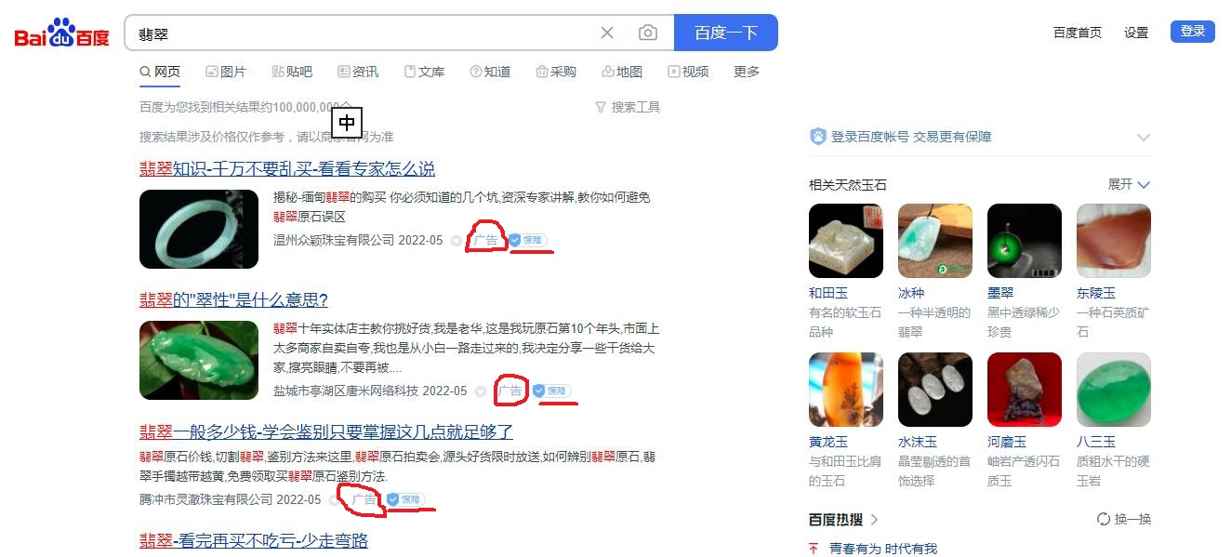

Slide 59
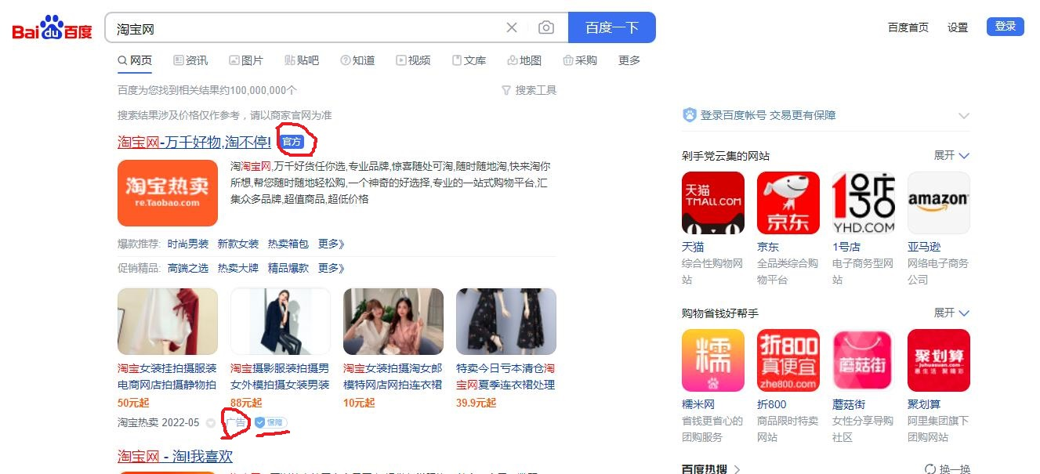

Slide 60
案例：搜出来的陷阱（今日说法，20230919，投放定位找人广告进而进行诈骗）
引流推广：投放广告，吸引流量 网络广告 广告经营者（对广告内容具有审核义务）
搜索网站 投放网络广告的平台：广告发布者（对广告内容具有审核义务）
监督部门：市场监管部门、网信部门、公安机关
相关法律：《广告法》《网络安全法》《反电信网络诈骗法》

Slide 61
虚假广告代言人的连带责任
《消法》第四十五条第三款：
社会团体或者其他组织、个人在关系消费者生命健康商品或者服务的虚假广告或者其他虚假宣传中向消费者推荐商品或者服务，造成消费者损害的，应当与提供该商品或者服务的经营者承担连带责任。

Slide 62
虚假广告代言人的责任
民事责任，行政责任，刑事责任

Slide 63

景甜违法代言广告被罚没722万

Slide 64
2021年底，市场监管总局广告监测发现演员景甜为广州无限畅健康科技有限公司相关商品的广告代言涉嫌违反广告法有关规定，按工作流程将有关线索派发广东省广州市市场监管部门依法核查处理。
广州市市场监管局随即组织力量对相关线索进行核查，并由广州市天河区市场监管局立案调查。

Slide 65
经查明，广州无限畅健康科技有限公司选用景甜为其生产经营的“果蔬类”食品作广告代言，相关“果蔬类”食品为普通食品，该公司无有效证据证实其具有“阻止油脂和糖分吸收”功效。
景甜在应知法律法规规定普通食品依法不得进行治疗、保健等功效宣传，且未经有效途径对代言商品有关功效进行核实的情况下，仍以自身名义和形象在广告中宣称代言商品具有“阻止油脂和糖分吸收”功效，其行为已违反广告法有关规定。

Slide 66
景甜上述广告代言违法所得共计257.9万元（代言费）。广州市天河区市场监管局依据《中华人民共和国广告法》第六十一条的规定，对景甜作出没收违法所得，罚款464.22万元（罚没金额合计722.12万元）的行政处罚决定。
对于广州无限畅健康科技有限公司相关违法行为，广州市市场监管部门已按照有关法律规定处理。

Slide 67
民事责任：对消费者而言
行政责任：罚款，三年内不得代言
刑事责任：（情节严重，构成共同犯罪）
其他隐形责任：其他代言，商业价值

Slide 68
权利救济方式
法律责任请求权的实施主体、途径与内容
救济内容：民事责任、行政责任和刑事责任
救济途径：消费诉讼

Slide 69
法律责任请求权的实施主体、途径与内容
请求权的实施主体：
1、消费者
2、消费者协会
《消法》第四十七条：
对侵害众多消费者合法权益的行为，中国消费者协会以及在省、自治区、直辖市设立的消费者协会，可以向人民法院提起诉讼。

Slide 70
请求权实施途径：
1、与经营者协商解决
2、请求消费者协会或者依法成立的其他调解组织调解
3、向有关部门投诉
4、根据与经营者达成的仲裁协议提请仲裁机构仲裁
5、向人民法院提起诉讼

Slide 71
法律责任请求权的实施内容：
民事责任
行政责任
刑事责任

Slide 72
民事责任
产品“三包责任”
产品侵权责任
惩罚性赔偿责任
缺陷产品召回责任

Slide 73
产品“三包责任”
所谓的“三包责任”，即“包修、包退、包换”的简称，指经营者免费承担修理、更换、退货的义务。
“三包”分为法定“三包”和约定“三包”。

Slide 74
“三包”责任的特征
1、“三包”责任属于民事责任
性质上来说是一种民事合同责任，也可以说是违约责任、过错责任和瑕疵责任
2、“三包”责任解决的是偶然性产品质量问题
cf. “三包责任”与缺陷产品召回责任
3、“三包”责任是一种请求权责任，要求消费者主动主张权利

Slide 75
关于“三包”责任的法律规定
《消法》第24条
《产品质量法》（2018年）第40条
行政法规与行政规章
地方立法

Slide 76
《消法》第24条
经营者提供的商品或者服务不符合质量要求的，消费者可以依照国家规定、当事人约定退货，或者要求经营者履行更换、修理等义务。没有国家规定和当事人约定的，消费者可以自收到商品之日起七日内退货;七日后符合法定解除合同条件的，消费者可以及时退货，不符合法定解除合同条件的，可以要求经营者履行更换、修理等义务。
依照前款规定进行退货、更换、修理的，经营者应当承担运输等必要费用。

Slide 77
《产品质量法》第40条
售出的产品有下列情形之一的，销售者应当负责修理、更换、退货；给购买产品的消费者造成损失的，销售者应当赔偿损失：
（一）不具备产品应当具备的使用性能而事先未作说明的；
（二）不符合在产品或者其包装上注明采用的产品标准的；
（三）不符合以产品说明、实物样品等方式表明的质量状况的。

Slide 78
销售者依照前款规定负责修理、更换、退货、赔偿损失后，属于生产者的责任或者属于向销售者提供产品的其他销售者（以下简称供货者）的责任的，销售者有权向生产者、供货者追偿。
销售者未按照第一款规定给予修理、更换、退货或者赔偿损失的，由产品质量监督部门或者工商行政管理部门责令改正。
生产者之间，销售者之间，生产者与销售者之间订立的买卖合同、承揽合同有不同约定的，合同当事人按照合同约定执行。

Slide 79
行政法规与行政规章
1、《工业产品质量责任条例》（1986年）
2、《部分商品修理更换退货责任规定》（1995年）
附录：《实施三包的部分商品目录（第一批）》
《部分国产家用电器三包规定》（1986年）同时废止

Slide 80
地方立法
eg.《内蒙古自治区家具产品修理更换退货责任规定》（1999年）
《山东省农用运输车产品修理更换退货责任规定》（2002年）
《辽宁省农用运输车产品修理更换退货责任规定》（2003年）

Slide 81
产品“三包”责任的基本内容
“三包”义务人
“三包”义务
“三包”范围
“三包”依据
“三包”费用
“三包”期限
“三包”次数
不予“三包”的情况

Slide 82
“三包”义务人
主要是销售商
生产商（“三包”费用的承担者）
修理商（实际修理人）

Slide 83
“三包”义务
《部分商品修理更换退货责任规定》
销售者的义务（第五条）
销售者应当履行下列义务：
（一）不能保证实施三包规定的，不得销售目录所列产品；
（二）保持销售产品的质量；
（三）执行进货检查验收制度，不符合法定标识要求的，一律不准销售；

Slide 84
（四）产品出售时，应当开箱检验，正确调试，介绍使用维护事项、三包方式及修理单位，提供有效发票和三包凭证。
（五）妥善处理消费者的查询、投诉，并提供服务。

Slide 85
修理者的义务（第六条）
修理者应当履行下列义务：
（一）承担修理服务业务；
（二）维护销售者、生产者的信誉，不得使用与产品技术要求不符的元器件和零配件。认真记录故障及修理后产品质量状况，保证修理后的产品能够正常使用３０日以上；
（三）保证修理费用和修理配件全部用于修理。接受销售者、生产者的监督和检查；

Slide 86
（四）承担因自身修理失误造的责任和损失；
（五）接受消费者有关产品修理质量的查询。

Slide 87
生产者的义务（第七条）
生产者应当履行下列义务：
（一）明确三包方式。生产者自行设置或者指定修理单位的，必须随产品向消费者提供三包凭证、修理单位的名单、地址、联系电话等；
（二）向负责修理的销售者、修理者提供修理技术资料、合格的修理配件，负责培训，提供修理费用。保证在产品停产后五年内继续提供符合技术要求的零配件；
（三）妥善处理消费者直接或者间接的查询，并提供服务。

Slide 88
“三包”范围
《实施三包的部分商品目录》（《部分商品修理更换退货责任规定》1995年）中规定了18种商品：
自行车、彩色电视机、黑白电视机、家用录像机、摄像机、收录机、电子琴、家用电冰箱、洗衣机、电风扇、微波炉、吸尘器、家用空调器、吸排油烟机、燃气热水器、缝纫机、钟表、摩托车

Slide 89
“三包”范围
后又增加了农业机械、移动电话机、固定电话机、微型计算机、家用视听商品、家用汽车产品等6种，现总共24种

Slide 90
“三包”依据
发票和“三包”凭证

Slide 91
“三包”费用
“三包”责任是一种强制而无偿的责任
应当由生产者、销售者或指定修理者承担
无约定或者约定不明的，由生产者承担
不得把“三包”费用转嫁到消费者身上

Slide 92
“三包”期限
退货的期限为7天
换货的期限为15天
修理的期限，最短的为1个月，最长的为3年
一般而言，从销售者开具发票之日起计算

Slide 93
“三包”次数
对商品修理的次数最多为两次
《部分商品修理更换退货责任规定》（第11条）
在三包有效期内，修理两次，仍不能正常使用的产品，凭修理者提供的修理记录和证明，由销售者负责为消费者免费调换同型号同规格的产品或者按本规定第十三条的规定退货，然后依法向生产者、供货者追偿或者按购销合同办理。

Slide 94
不予“三包”的情况
《部分商品修理更换退货责任规定》（第17条）
属下列情况之一者，不实行三包，但是可以实行收费修理：
（一）消费者因使用、维护、保管不当造成损坏的；
（二）非承担三包修理者拆动造成损坏的；
（三）无三包凭证及有效发票的；
（四）三包凭证型号与修理产品型号不符或者涂改的；
（五）因不可抗拒力造成损坏的。

Slide 95
产品侵权责任
产品侵权责任，是指产品的生产者、销售者对缺陷产品导致消费者、用户和相关第三人人身、财产遭受损害而承担的民事赔偿责任
《产品质量法》：瑕疵、缺陷、劣质、假冒
《民法典》（《侵权责任法》）

Slide 96
产品侵权责任归责原则
严格过错原则（无过错原则）
过错推定原则
担保原则

Slide 97
严格过错原则（无过错原则）
是指在法律有特别规定的情况下，以已经发生的损害结果为价值判断标准，由与该损害结果有因果关系的行为人向受害人做出赔偿，而无论有无过错。
由美国法院首创

Slide 98
严格责任的适用
在严格责任条件下，生产者、销售者承担产品责任，不以他们对产品存在缺陷有无过错为条件，而是以有无损害结果为条件。

Slide 99
基本构成要件是：
1、产品有缺陷
2、有损害事实存在
3、产品缺陷与损害事实之间有因果关系
不再考证生产者与销售者是否存在过错，但是需要考证受害者是否有过错。如果受害者对损害的造成存在过错，则减轻或者免除生产者、销售者的赔偿责任。

Slide 100
1、产品有缺陷
《产品责任法》第四十六条
本法所称缺陷，是指产品存在危及人身、他人财产安全的不合理的危险；产品有保障人体健康和人身、财产安全的国家标准、行业标准的，是指不符合该标准。

Slide 101
2、有损害事实存在
产品虽然有缺陷，但是并未能造成现实的损害结果
缺陷产品发生了损害结果，但造成的损害仅仅是缺陷产品本身，并未造成人身、缺陷产品以外的其他产品的损害
产品因缺陷造成了人身、缺陷产品以外的其他财产的损害。

Slide 102
3、产品缺陷与损害事实之间有因果关系
产品缺陷和损害结果之间必须有客观、必然的联系
受害者不必证明产品缺陷是引起人身、财产损害的唯一原因或直接原因（在多因的情况下，受害者只要证明产品缺陷是主要的、基本的原因即可）

Slide 103
过错推定原则
是指由于生产者、销售者的疏忽，造成产品缺陷，或者由于生产者、销售者应当知道产品有缺陷而没有知道，并把产品投入流通，从而造成他人人身、财产损害的，生产者、销售者在主观上便有过错，就应承担赔偿责任。

Slide 104
过错推定原则的构成要件
1、（生产者、销售者）主观有过错
2、产品有缺陷
3、有损害事实的存在
4、产品缺陷与损害事实之间有因果关系
“举证责任倒置”
“事实自证规则”

Slide 105
我国的立法司法实践
问：在我国，产品侵权责任应该适用无过错责任还是过错推定责任？

Slide 106
1、《民法典》第七编侵权责任 第一章 一般规定 第1166条
行为人造成他人民事权益损害，不论行为人有无过错，法律规定应当承担侵权责任的，依照其规定。
（原《侵权责任法》第七条：行为人损害他人民事权益，不论行为人有无过错，法律规定应当承担侵权责任的，依照其规定。）

Slide 107
《民法典》第七编 第四章 产品责任
第1202条 因产品存在缺陷造成他人损害的，生产者应当承担侵权责任。
第1203条 因产品存在缺陷造成他人损害的，被侵权人可以向产品的生产者请求赔偿，也可以向产品的销售者请求赔偿。
产品缺陷由生产者造成的，销售者赔偿后，有权向生产者追偿。因销售者的过错使产品存在缺陷的，生产者赔偿后，有权向销售者追偿。

Slide 108
第1204条 因运输者、仓储者等第三人的过错使产品存在缺陷，造成他人损害的，产品的生产者、销售者赔偿后，有权向第三人追偿。 第1205条 因产品缺陷危及他人人身、财产安全的，被侵权人有权请求生产者、销售者承担停止侵害、排除妨碍、消除危险等侵权责任。

Slide 109
2、《产品质量法》第四十一条
因产品存在缺陷造成人身、缺陷产品以外的其他财产（以下简称他人财产）损害的，生产者应当承担赔偿责任。

Slide 110
生产者能够证明有下列情形之一的，不承担赔偿责任：
(一)未将产品投入流通的；
(二)产品投入流通时，引起损害的缺陷尚不存在的；
(三)将产品投入流通时的科学技术水平尚不能发现缺陷的存在的。

Slide 111
第四十二条：
由于销售者的过错使产品存在缺陷，造成人身、他人财产损害的，销售者应当承担赔偿责任。
销售者不能指明缺陷产品的生产者也不能指明缺陷产品的供货者的，销售者应当承担赔偿责任。

Slide 112
第四十三条：
因产品存在缺陷造成人身、他人财产损害的，受害人可以向产品的生产者要求赔偿，也可以向产品的销售者要求赔偿。属于产品的生产者的责任，产品的销售者赔偿的，产品的销售者有权向产品的生产者追偿。属于产品的销售者的责任，产品的生产者赔偿的，产品的生产者有权向产品的销售者追偿。

Slide 113
A：电吹风生产商
B：缺陷产品销毁商
C：零售商（小卖部）
D、E：母女俩（购买电吹风的消费者）
F：保险公司（产品责任险）

Slide 114
问题：
D、E最终将A、B、C作为三被告一起起诉。
如果你是A的律师，你将如何为A抗辩？依据是什么？
如果你是B的律师，你将如何为B抗辩？依据是什么？
如果你是C的律师，你将如何为C抗辩？店堂的免责告示是否有效？

Slide 115
担保原则
是指生产者或者销售者通过明示或者默示的方式对产品质量作出保证，在产品因缺陷致人损害时，即认定其违反担保，必须承担责任的一种规则原则。
担保的分类
1、明示的担保
2、默示的担保

Slide 116
担保原则的适用
1、明示担保的法律责任
《产品质量法》第四十条：
售出的产品有下列情形之一的，销售者应当负责修理、更换、退货；给购买产品的消费者造成损失的，销售者应当赔偿损失：
（一）不具备产品应当具备的使用性能而事先未作说明的；
（二）不符合在产品或者其包装上注明采用的产品标准的；
（三）不符合以产品说明、实物样品等方式表明的质量状况的。

Slide 117
2、默示的担保责任
《产品质量法》第二十六条：
生产者应当对其生产的产品质量负责。
产品质量应当符合下列要求：
（一）不存在危及人身、财产安全的不合理的危险，有保障人体健康和人身、财产安全的国家标准、行业标准的，应当符合该标准；
（二）具备产品应当具备的使用性能，但是，对产品存在使用性能的瑕疵作出说明的除外；
（三）符合在产品或者其包装上注明采用的产品标准，符合以产品说明、实物样品等方式表明的质量状况。

Slide 118
担保原则的构成要件
根据美国等国家的法律，适用担保原则确定产品责任时，应具备的主要条件为：
生产者或销售者对产品质量有明示担保
受害人相信该担保
损害是由于产品不符合生产者或销售者的担保引起的

Slide 119
产品侵权责任的责任免除
1、受害人的过错
2、未将产品投入流通
3、投入流通时，引起损害的缺陷尚不存在
4、将产品投入流通时的科学技术水平不能发现缺陷的存在

Slide 120
《产品质量法》第二条：
在中华人民共和国境内从事产品生产、销售活动，必须遵守本法。
本法所称产品是指经过加工、制作，用于销售的产品。
建设工程不适用本法规定；但是，建设工程使用的建筑材料、建筑构配件和设备，属于前款规定的产品范围的，适用本法规定。

Slide 121
《产品质量法》第四十一条
因产品存在缺陷造成人身、缺陷产品以外的其他财产（以下简称他人财产）损害的，生产者应当承担赔偿责任。
生产者能够证明有下列情形之一的，不承担赔偿责任：
（一）未将产品投入流通的；
（二）产品投入流通时，引起损害的缺陷尚不存在的；
（三）将产品投入流通时的科学技术水平尚不能发现缺陷的存在的。

Slide 122
产品侵权责任的赔偿范围
各国规定不一
我国：《产品质量法》第四十四条

Slide 123
《产品质量法》第四十四条
因产品存在缺陷造成受害人人身伤害的，侵害人应当赔偿医疗费、治疗期间的护理费、因误工减少的收入等费用；造成残疾的，还应当支付残疾者生活自助具费、生活补助费、残疾赔偿金以及由其扶养的人所必需的生活费等费用；造成受害人死亡的，并应当支付丧葬费、死亡赔偿金以及由死者生前扶养的人所必需的生活费等费用。
因产品存在缺陷造成受害人财产损失的，侵害人应当恢复原状或者折价赔偿。受害人因此遭受其他重大损失的，侵害人应当赔偿损失。

Slide 124
产品侵权责任的诉讼时效
《产品质量法》第四十五条
因产品存在缺陷造成损害要求赔偿的诉讼时效期间为二三年，自当事人知道或者应当知道其权益受到损害时起计算。
因产品存在缺陷造成损害要求赔偿的请求权，在造成损害的缺陷产品交付最初消费者满十年丧失；但是，尚未超过明示的安全使用期的除外。

Slide 125
惩罚性赔偿制度
一种民事责任的承担方式：
民事责任
行政责任
刑事责任
起源于英美法

Slide 126
惩罚性赔偿制度
《民法典》：12种
1.停止侵害 5.赔偿损失 9.修理、重做、更换
2.排除妨害 6.恢复原状 10.消除影响、恢复名誉
3.消除危险 7.继续履行 11.赔礼道歉
4.返还财产 8.支付违约金 12.惩罚性赔偿

Slide 127
《民法典》第一百七十九条：
承担民事责任的方式主要有：
（一）停止侵害；………（十一）赔礼道歉。
法律规定惩罚性赔偿的，依照其规定。
本条规定的承担民事责任的方式，可以单独适用，也可以合并适用。

Slide 128
第一千一百八十五条
故意侵害他人知识产权，情节严重的，被侵权人有权请求相应的惩罚性赔偿。
第一千二百零七条
明知产品存在缺陷仍然生产、销售，或者没有依据前条规定采取有效补救措施，造成他人死亡或者健康严重损害的，被侵权人有权请求相应的惩罚性赔偿。
（《侵权责任法》第47条）

Slide 129
第一千二百三十二条
侵权人违反法律规定故意污染环境、破坏生态造成严重后果的，被侵权人有权请求相应的惩罚性赔偿。

Slide 130
惩罚性赔偿制度
1993年消法：“退一赔一”
2013年消法：“退一赔三”
2015年《食品安全法》：“退一赔十”

Slide 131
惩罚性赔偿制度
“经营者提供商品或者服务有欺诈行为的，应当按照消费者的要求增加赔偿其受到的损失，增加赔偿的金额为消费者购买商品的价款或者接受服务的费用的三倍;增加赔偿的金额不足五百元的，为五百元。法律另有规定的，依照其规定。”
（消法第55条）

Slide 132
惩罚性赔偿制度
“生产不符合食品安全标准的食品或者经营明知是不符合食品安全标准的食品，消费者除要求赔偿损失外，还可以向生产者或者经营者要求支付价款十倍或者损失三倍的赔偿金；增加赔偿的金额不足一千元的，为一千元。但是，食品的标签、说明书存在不影响食品安全且不会对消费者造成误导的瑕疵的除外。”
（《食品安全法》第148条）

Slide 133
惩罚性赔偿责任
惩罚性损害赔偿，就是侵权行为人支付通常赔偿金的同时还要支付高于受害人实际损失的赔偿金

Slide 134
惩罚性赔偿与补偿性赔偿
1、后者是为了弥补，前者是为了惩罚
2、适用前者的话，加害人主观上必须存在故意或重大过失
3、后者可以由当事人约定，而前者一般都为法律直接规定，或有法官判定，当事人不能自由约定
4、两者的赔偿数额不同

Slide 135
惩罚性赔偿与精神损害赔偿
1、后者虽然具有一定的惩罚性，但是主要功能还是为了补偿
2、后者的赔偿主要以遭受到的精神损失为赔偿依据，而前者则主要考虑加害方的主观恶意程度
3、前者适用于侵权、违约领域，而后者一般只适用于侵权领域中，侵害人身权，一般不适用于合同责任
4、后者对加害人是否有主观过错没有要求

Slide 136
惩罚性赔偿与行政罚款、刑事罚金
1、前者的依据是《民法典》（原《民法总则》（179条）、原《侵权责任法》（47条））、《消法》（55条）、《食品安全法》（148条），后者的依据分别是《行政处罚法》和《刑法》
2、前者是一种民事责任，后两者分别是行政责任和刑事责任
3、前者的利益归属为受害人，后两者的利益归属是国家

Slide 137
惩罚性赔偿制度的功能
1、对潜在加害者的威慑功能
2、对受害者的实际补偿功能
3、对现实加害者的惩罚功能
4、对广大消费者的激励功能

Slide 138
惩罚性赔偿责任构成
1、经营者客观上实施了欺诈消费者的行为
2、消费者是善意的
3、消费者遭受损失
4、经营者的欺诈行为与消费者遭受的损失之间存在因果关系

Slide 139
经营者客观上实施了欺诈消费者的行为
对于欺诈行为的认定：
《侵害消费者权益行为处罚办法》
国家工商行政管理总局2015年1月5日发布，2015年3月15日起施行
原1996年发布的《欺诈消费者行为处罚办法》同时废止

Slide 140
《侵害消费者权益行为处罚办法》第十六条：
经营者有本办法第五条第（一）项至第（六）项规定行为之一且不能证明自己并非欺骗、误导消费者而实施此种行为的，属于欺诈行为。
经营者有本办法第五条第（七）项至第（十）项、第六条和第十三条规定行为之一的，属于欺诈行为。

Slide 141
第五条 经营者提供商品或者服务不得有下列行为：
（一）销售的商品或者提供的服务不符合保障人身、财产安全要求；
（二）销售失效、变质的商品；
（三）销售伪造产地、伪造或者冒用他人的厂名、厂址、篡改生产日期的商品；
（四）销售伪造或者冒用认证标志等质量标志的商品；
（五）销售的商品或者提供的服务侵犯他人注册商标专用权；
（六）销售伪造或者冒用知名商品特有的名称、包装、装潢的商品；

Slide 142
（七）在销售的商品中掺杂、掺假，以假充真，以次充好，以不合格商品冒充合格商品；
（八）销售国家明令淘汰并停止销售的商品；
（九）提供商品或者服务中故意使用不合格的计量器具或者破坏计量器具准确度；
（十）骗取消费者价款或者费用而不提供或者不按照约定提供商品或者服务。

Slide 143
第六条 经营者向消费者提供有关商品或者服务的信息应当真实、全面、准确，不得有下列虚假或者引人误解的宣传行为：
（一）不以真实名称和标记提供商品或者服务；
（二）以虚假或者引人误解的商品说明、商品标准、实物样品等方式销售商品或者服务；
（三）作虚假或者引人误解的现场说明和演示；
（四）采用虚构交易、虚标成交量、虚假评论或者雇佣他人等方式进行欺骗性销售诱导；

Slide 144
（五）以虚假的“清仓价”、“甩卖价”、“最低价”、“优惠价”或者其他欺骗性价格表示销售商品或者服务；
（六）以虚假的“有奖销售”、“还本销售”、“体验销售”等方式销售商品或者服务；
（七）谎称正品销售“处理品”、“残次品”、“等外品”等商品；
（八）夸大或隐瞒所提供的商品或者服务的数量、质量、性能等与消费者有重大利害关系的信息误导消费者；
（九）以其他虚假或者引人误解的宣传方式误导消费者。

Slide 145
第十三条 从事服务业的经营者不得有下列行为：
（一）从事为消费者提供修理、加工、安装、装饰装修等服务的经营者谎报用工用料，故意损坏、偷换零部件或材料，使用不符合国家质量标准或者与约定不相符的零部件或材料，更换不需要更换的零部件，或者偷工减料、加收费用，损害消费者权益的；
（二）从事房屋租赁、家政服务等中介服务的经营者提供虚假信息或者采取欺骗、恶意串通等手段损害消费者权益的。

Slide 146
《民通意见》第68条规定：“欺诈是指一方当事人故意告知对方虚假情况，或者故意隐瞒真实情况，诱使对方当事人作出错误意思表示。”（1988年，已失效）
《民法典总则编解释》第21条：“故意告知虚假情况，或者负有告知义务的人故意隐瞒真实情况，致使当事人基于错误认识作出意思表示的，人民法院可以认定为民法典第一百四十八条、第一百四十九条规定的欺诈。”（2022年）

Slide 147
消费者是善意的
消费者是为了满足个人或家庭的生活需要，购买、使用生活资料或接受生活的自然人。
消费者在消费时对经营者的欺诈是不知情的。
eg. “知假买假”不能适用惩罚性赔偿
消费者是为了满足个人或家庭的生活需要而购买商品或接受服务。

Slide 148
消费者遭受损失
损害/损失
损害：因为一定的行为或者事件使某人受侵权法保护的权利和利益遭受某种不利益的影响。
损害包括财产损失、人身损害和精神损害
损失：仅指财产损失

Slide 149
“经营者提供商品或者服务有欺诈行为的，应当按照消费者的要求增加赔偿其受到的损失，增加赔偿的金额为消费者购买商品的价款或者接受服务的费用的三倍;增加赔偿的金额不足五百元的，为五百元。法律另有规定的，依照其规定。”
（消法第55条）

Slide 150
“消费者在购买、使用商品时，其合法权益受到损害的，可以向销售者要求赔偿。销售者赔偿后，属于生产者的责任或者属于向销售者提供商品的其他销售者的责任的，销售者有权向生产者或者其他销售者追偿。
消费者或者其他受害人因商品缺陷造成人身、财产损害的，可以向销售者要求赔偿，也可以向生产者要求赔偿。属于生产者责任的，销售者赔偿后，有权向生产者追偿。属于销售者责任的，生产者赔偿后，有权向销售者追偿。
消费者在接受服务时，其合法权益受到损害的，可以向服务者要求赔偿。”（消法第40条）

Slide 151
欺诈行为与遭受的损失之间存在因果关系
因果关系

Slide 152
责任承担
《消法》第55条、49条、51条
《食品安全法》第148条第2款

Slide 153
《消法》第五十五条：
应当按照消费者的要求增加赔偿其受到的损失，增加赔偿的金额为消费者购买商品的价款或者接受服务的费用的三倍;增加赔偿的金额不足五百元的，为五百元。
经营者明知商品或者服务存在缺陷，仍然向消费者提供，造成消费者或者其他受害人死亡或者健康严重损害的，受害人有权要求经营者依照本法第四十九条、第五十一条等法律规定赔偿损失
消费者有权要求所受损失二倍以下的惩罚性赔偿。

Slide 154
《消法》第四十九条
经营者提供商品或者服务，造成消费者或者其他受害人人身伤害的，应当赔偿医疗费、护理费、交通费等为治疗和康复支出的合理费用，以及因误工减少的收入。造成残疾的，还应当赔偿残疾生活辅助具费和残疾赔偿金。造成死亡的，还应当赔偿丧葬费和死亡赔偿金。

Slide 155
《消法》第五十一条
经营者有侮辱诽谤、搜查身体、侵犯人身自由等侵害消费者或者其他受害人人身权益的行为，造成严重精神损害的，受害人可以要求精神损害赔偿。

Slide 156
《食品安全法》 第一百四十八条第二款
生产不符合食品安全标准的食品或者经营明知是不符合食品安全标准的食品，消费者除要求赔偿损失外，还可以向生产者或者经营者要求支付价款十倍或者损失三倍的赔偿金；增加赔偿的金额不足一千元的，为一千元。但是，食品的标签、说明书存在不影响食品安全且不会对消费者造成误导的瑕疵的除外。

Slide 157
视频案例：
经济与法，20151111，360万买来的事故车
http://tv.cctv.com/2015/11/11/VIDE1447249345386874.shtml

Slide 158
案例一：张莉诉北京合力华通汽车服务有限公司买卖合同纠纷案（最高法院指导案例17号）
案例二：龚军诉重庆骏东汽车销售服务有限公司买卖合同纠纷案（重庆360万豪车案）
案例三：杨代宝诉贵州新贵兴汽车销售服务有限公司买卖合同纠纷案（1650万宾利车“退一赔三案”）

Slide 159
最高法院指导案例17号
案件事实和诉讼过程：
2007年2月，原告（消费者张某）从被告（汽车公司）处购买上海通用雪佛兰轿车一辆，价格13.8万元。
2007年5月，张某在车辆保养时，发现该车在2007年1月进行过维修。后被告辩称该维修是由于车辆在运输途中被划伤所致。
北京基层法院一审判决被告退一赔一（旧消法），北京中院二审时维持原判（2008年3月）。

Slide 160
2013年11月，最高人民法院发布第五批指导案例（第17——22号）

Slide 161
最高法院指导案例17号
最高院指明的两个裁判要点：
（1）为家庭生活消费需要购买汽车，发生欺诈纠纷的，可以按照《消法》处理。（购买汽车属于消费者，适用消法）
（2）汽车销售者承诺向消费者出售没有使用或维修过的新车，消费者购买后发现系使用或维修过的汽车，销售者不能证明已履行告知义务且得到消费者认可的，构成销售欺诈，消费者要求销售者按照《消法》赔偿损失的，人民法院应予支持。
（是否履行告知义务的举证责任在于销售一方）

Slide 162
重庆360万豪车案
案件事实：
2013年8月，原告（消费者龚某）在被告处（4S店）购买了一辆价值360万法拉利二手跑车。
2015年年初，龚某在打算把车卖掉时，发现该车在购买前就出过重大交通事故，属于事故车。

Slide 163
重庆360万豪车案
诉讼过程：
2015年重庆市一审判决，根据1993年的《消法》，被告重庆俊东汽车销售服务有限公司承担退一赔一的惩罚性赔偿责任。
2016年12月重庆市中级人民法院二审终审维持原判
2017年4月重庆市高级人民法院驳回被告的再审请求

Slide 164
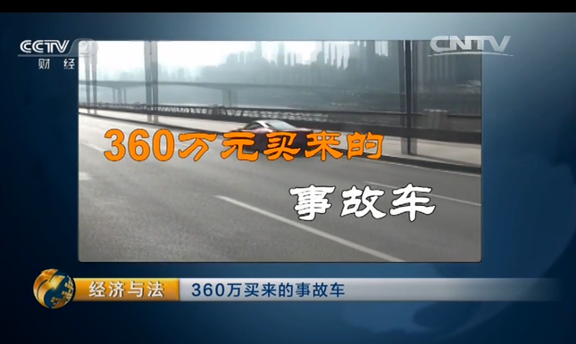
重庆360万豪车案
中央电视台《经济与法》节目在2015年11月11日专门报道过该案

Slide 165
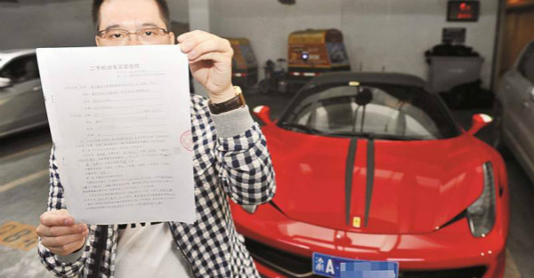
重庆360万豪车案
国内第一起判处销售方承担惩罚性赔偿的二手豪车案

Slide 166
重庆360万豪车案
争议焦点：
1、本案二手机动车买卖合同卖方的确定问题（卖方是个人还是经营者）
2、销售方（骏东公司）在销售涉案车辆时是否存在欺诈；
3、销售方（骏东公司）应否支付惩罚性赔偿金。

Slide 167
争议焦点1：本案二手机动车买卖合同卖方的确定问题
法院认定：合同的卖方应为俊东公司（即卖方是经营者，而非个人）

Slide 168
从本案龚军、骏东公司签订的《二手机动车买卖合同》内容看，该合同载明骏东公司系卖方、龚军系买方。
合同条款均是针对龚军和骏东公司履行合同即双方合同权利义务的约定，并未针对车主施焯荣约定合同权利和义务。
该合同编号CQJD-ESC01130814的“CQJD”即被告公司名称“重庆骏东”的拼音缩写。骏东公司也按照合同约定向龚军交付了车辆并协助办理了过户。

Slide 169
《最高人民法院关于审理买卖合同纠纷案件适用法律问题的解释》（2012年）第三条规定：“当事人一方以出卖人在缔约时对标的物没有所有权或者处分权为由主张合同无效的，人民法院不予支持。………”。
该条明确规定了物权变动原因与结果区分原则之规定精神，即合同归合同法调整，物权变动归物权法规制的原则。

Slide 170
在买卖合同法律关系中，买卖合同是物权变动的原因行为，所有权转移是物权变动之结果，出卖人在缔约时对标的物有无所有权或者处分权，并不影响作为原因行为的买卖合同，故本案中买卖标的物即涉案车辆登记所有人为施焯荣，并不影响龚军和骏东公司就涉案车辆签订买卖合同，亦不因此改变买卖合同的主体。

Slide 171
骏东公司交付的二手车买卖发票载明卖方为施焯荣仅是龚军和骏东公司就买卖合同的履行方式的合意，同样不能据此改变买卖合同主体。
骏东公司以涉案车辆原始登记在施焯荣名下、骏东公司出具的发票载明的卖方为施焯荣而抗辩本案合同的卖方为施焯荣非骏东公司，无法律依据，不予采纳。

Slide 172
争议焦点2：销售方（骏东公司）在销售涉案车辆时是否存在欺诈
法院认为：骏东公司在销售涉案车辆时存在欺诈

Slide 173
俊东公司应当知晓涉案车辆曾出过重大事故
《中华人民共和国产品质量法》第三十三条规定，销售者应当建立并执行进货检查验收制度，验明产品合格证明和其他标识。骏东公司系专业的汽车经销商，其有义务也有能力对车辆是否发生重大维修进行检验。
涉案车辆发生交通事故时的所有人系杭州骏意汽车销售服务有限公司，并由杭州骏飞汽车维修服务有限公司完成了车辆的维修，而骏东公司与上述两公司股东完全一致，其后登记的车主施焯荣也系三公司的法定代表人。

Slide 174
骏东公司负有将知晓或应当知晓的车辆发生的事故及其程度明确告知龚军的法定义务和合同义务。
《民通意见》第68条规定，一方当事人故意告知对方虚假情况，或者故意隐瞒真实情况，诱使对方当事人作出错误意思表示的，可以认定为欺诈行为。

Slide 175
我国商务部于2006年制定并实施的《二手车交易规范》规定了销售者应将《车辆信息表》作为销售合同附件，《车辆信息表》设置有“交通事故记录次数/类别/程度”栏、“重大维修记录时间/部件”栏，上述规定说明二手车交易中，销售商负有将交易车辆的交通事故及维修情况以书面形式明确告知对方的义务。
龚军、骏东公司签订的《二手机动车买卖合同》也明确约定骏东公司应保证对车辆状况的陈述完整、真实，不存在隐瞒或虚假成分，因此如实告知车辆是否发生过事故也属骏东公司的合同义务。

Slide 176
因为存在欺诈行为，所以根据合同法的规定，原告主张撤销合同的诉请，法院应予支持，原告与被告负有互为返还义务
根据《中华人民共和国合同法》第五十四条“一方以欺诈、胁迫的手段或者乘人之危，使对方在违背真实意思的情况下订立的合同，受损害方有权请求人民法院或者仲裁机构变更或者撤销”、第五十五条“具有撤销权的当事人自知道或者应当知道撤销事由之日起一年内没有行使撤销权”、第五十八条“合同无效或者被撤销后，因该合同取得的财产，应当予以返还”。

Slide 177
争议焦点3：销售方（骏东公司）应否支付惩罚性赔偿金
法院认为：骏东公司应按照1993年制定的《消法》向原告支付车款一倍的惩罚性赔偿金。

Slide 178
因为双方之间的买卖合同签定于2013年8月14日，根据法不溯及既往的原则，其行为责任应适用合同成立当时的法律规定，即应适用1993年10月31日发布、1994年1月1日施行的《消法》第四十九条中规定的一倍赔偿，而不适用原告主张适用的2013年10月25日修正，2014年3月15日起施行的《消法》第五十五条中的三倍赔偿规定。

Slide 179
一审判决
一、撤销原告龚军与被告重庆骏东汽车销售服务有限公司于2013年8月14日签订的《二手机动车买卖合同》；
二、被告重庆骏东汽车销售服务有限公司于本判决生效次日起十日内返还原告龚军购车款3600000元，原告龚军于本判决生效次日起十日内返还被告重庆骏东汽车销售服务有限公司牌号为渝Ａ×××××法拉利ZFF67NHE小型轿车（车架号码：ZFF67NHE5C0183498）；

Slide 180
三、被告重庆骏东汽车销售服务有限公司于本判决生效次日起十日内支付原告龚军赔偿款3600000元；
四、驳回原告龚军的其他诉讼请求。

Slide 181
1650万宾利车“退一赔三案”
案件事实
诉讼过程
一审争议焦点
二审争议焦点

Slide 182
案件事实
2014年6月24日，杨代宝与新贵兴公司签订《销售合同》，购买550万元单价的宾利汽车一台。
2014年7月30日，新贵兴公司对从大众经销商那里购买来的宾利车进行漆面损伤维修。
2014年10月8日，新贵兴公司更换宾利车的窗帘总成。

Slide 183
案件事实
2014年10月14日，宾利汽车实际交付。交付时，新贵兴公司未主动告知之前的处理、维修记录。
2016年5月31日，杨代宝在查询车辆的维修保养记录时，发现宾利汽车的前述处理、维修记录，遂提起诉讼。

Slide 184
诉讼过程
2016年6月15日，贵州省高院受理此案，在答辩期内，新贵兴公司对管辖权提出异议。
2016年9月30日，贵州省高院作出民事裁定，驳回新贵兴公司的管辖权异议，新贵兴公司不服该裁定，上诉于最高人民法院。
2017年3月21日，最高人民法院于作出裁定，驳回新贵兴公司的上诉。

Slide 185
诉讼过程
2017年10月16日，贵州省高院作出一审判决：
撤销杨代宝与新贵兴公司之间的销售合同，杨代宝退还宾利车，新贵兴公司返还购车款；
新贵兴公司支付杨代宝三倍宾利车价款，总计1650万的赔偿金；
大众经销公司不承担连带责任。
新贵兴公司不服，向最高人民法院提起上诉。

Slide 186
诉讼过程
2018年11月22日，最高人民法院作出二审判决：
撤销贵州省高院作出的一审判决；
新贵兴公司向杨代宝支付赔偿款11万元。
2019年6月28日，最高人民法院驳回杨代宝的再审申请。

Slide 187
一审争议焦点
案涉汽车销售合同是否因存在欺诈行为而被撤销；
被告新贵兴公司是否承担惩罚性赔偿责任；
被告大众汽车销售公司是否承担连带责任。

Slide 188
争议焦点1：案涉汽车销售合同是否因存在欺诈行为而被撤销
法官的观点：
是否存在欺诈情形的认定不能仅限于商品买卖合同缔结阶段，而是要延续到商品销售的结束，也就是车辆的最终交付。
关键就是确认车辆的交付时间。
证据：《中华人民共和国进口机动车辆检验检疫证明》（贵州省出入境检验检疫局出具），确认2014年10月14日，为车辆交付时间。

Slide 189
据此，本案所涉车辆于2014年7月30日和2014年10月8日，进行过的瑕疵处理和维修，都在车辆交付之前，故而原告主张在车辆交付前并不知道这一情况能够获得支持。
法院进而认定，新贵兴公司在车辆交付前未告知原告车辆相关维修情况的行为，是剥夺了原告作为消费者应享有的知情权，致使其不能基于真实意愿作出解除合同的意思表示或者行使更换商品或退货的权利，因此新贵兴公司构成欺诈。

Slide 190
争议焦点2：被告新贵兴公司是否承担惩罚性赔偿责任
法官观点：
根据《消法》第五十五条的规定，三倍赔偿责任主要是针对经营者的欺诈行为的带有惩罚性质的责任，与消费者所受损失大小没有必然关系，也未明确要求损失是由《产品质量法》所规定的缺陷产品造成的。

Slide 191
案涉车辆不同于一般的汽车商品，其品牌溢价高，价值也高达到550万元，即使比案涉车辆问题更轻微的质量问题亦会严重影响车辆的价值，从而造成消费者的损失。
因此，法官最终支持了原告要求被告支付车辆价款三倍的1650万惩罚性赔偿的诉求。

Slide 192
争议焦点3：被告大众汽车销售公司是否承担连带责任
法官观点：
大众经销商不是本案所涉车辆销售合同的销售方，不直接对原告杨代宝进行销售及服务。同时，大众经销商不能实施欺诈行为。故无需承担连带责任。

Slide 193
二审争议焦点
《消费者权益保护法》是否适用于案涉纠纷；
新贵兴公司的行为是否构成《消费者权益保护法》中的欺诈；
新贵兴公司是否应承担相应的赔偿责任。

Slide 194
争议焦点1：《消费者权益保护法》是否适用于案涉纠纷
杨代宝自认购买宾利车，主要是用于接待等商务活动，新贵兴公司据此认为涉案车辆并不是用于“生活消费需要”，因此不能适用消法。

Slide 195
法官观点：
消费者将个人所购车辆用于生活所需且不排除用于与工作有关的用途，乃个人消费者日常用车的常见情形，将为“生活消费需要”而购车解释为所购车辆不能同时用于与工作有关的用途，与社会大众使用车辆的现实不符。
既然案涉车辆登记于自然人杨代宝名下，车辆使用性质登记为非营运，而杨代宝的工作性质与商业活动相关，即使存在杨代宝将所购车辆同时用于商业接待的事实，《消费者权益保护法》亦应适用于本案。

Slide 196
争议焦点2：新贵兴公司的行为是否构成《消费者权益保护法》中的欺诈
欺诈构成要件中信息告知的时间节点是否以缔约阶段为限。
二审法院的意见和一审法院相同。
新贵兴公司是否具有将案涉信息告知杨代宝的法定义务。
关于漆面瑕疵及其处理：不违反法定告知义务
关于更换窗帘总成：侵犯了消费者的知情权

Slide 197
新贵兴公司未将与窗帘有关的问题告知杨代宝是否构成《消费者权益保护法》中的欺诈
是否影响到消费者缔约的根本目的
合同中是否对此存在专门约定：无
问题是否严重及相应处理措施是否复杂：否
是否给消费者造成较大不利影响：否
是否涉及杨代宝的人身健康和安全：原告举证不能
是否影响到杨代宝的日常使用：原告举证不能
是否涉及杨代宝较大的财产利益：原告举证不能

Slide 198
新贵兴公司是否存在隐瞒相关信息的主观故意
在车辆交付之前，新贵兴公司将上述两处操作均如实予以记录，并即时上传至消费者可通过一定途径公开查询的网络，相关信息已在一定程度上进行了披露。
杨代宝向新贵兴公司签约订购车辆在先，新贵兴公司向大众汽车销售公司订购车辆在后，故新贵兴公司并不能事先预见所购车辆的问题。
因此，在本次销售过程中新贵兴公司并无隐瞒相关问题及处理记录的主观故意。

Slide 199
综上，法院认为，新贵兴公司未履行告知义务虽一定程度侵犯了杨代宝的知情权，但尚不构成欺诈。

Slide 200
争议焦点3：新贵兴公司是否应承担相应的赔偿责任
对漆面瑕疵的处理
所采取的轻微处理措施属于经营者新车交付前的整理行为，新贵兴公司未予告知不承担赔偿责任。

Slide 201
更换窗帘总成的行为
对车窗帘问题的处理属于对局部轻微问题的修复行为，对与此相关的信息新贵兴公司在车辆交付前或交付时应予告知但未予告知，对消费者的知情权产生了一定程度的影响。
法院酌定新贵兴公司向杨代宝赔偿110000元。

Slide 202
宾利案与17号指导案例的比较
相同点：
隐瞒购车前的维修记录
不同点：
发现问题的时间不同
涉案车辆价值差异
车辆维修程度与更换部件内容不同

Slide 203
宾利案与360万豪车案的比较
相同点：
涉案价值高的豪车
在购买后，使用1年以上发现存在欺诈行为
不同点：
车辆问题的严重程度不同
主观故意的程度

Slide 204
宾利案的思考
消费欺诈行为的认定
如何正确履行消费者知情权
是否可以考虑区分整体欺诈和局部欺诈

Slide 205
消费欺诈行为的认定
现有的法律依据：
《侵害消费者权益行为处罚办法》第五、六、十三条
《民通意见》第68条规定：“欺诈是指一方当事人故意告知对方虚假情况，或者故意隐瞒真实情况，诱使对方当事人作出错误意思表示。”

Slide 206
欺诈行为发生的阶段：
仅限于缔约过程
可以延续至交付完成

Slide 207
如何定义“真实情况”
宾利1650万天价赔偿案一审：
新贵兴公司未告知杨代宝车辆有过维修记录= 故意隐瞒真实情况
杨代宝购买车辆 = 作出错误意思表示
故符合欺诈的构成要件，且不以消费者所受损失大小为判断标准

Slide 208
二审：
关于“隐瞒真实情况”，法官认为并非是指与商品有关的所有信息，而是应分为两种不同情形：
①可以不告知消费者的商品信息；
②应当告知消费者的重要商品信息，但应考虑该信息对消费者影响的严重程度，是否影响消费者的人身健康、安全或一定的财产利益？是否足以影响消费者作出最终选择？

Slide 209
如何定义“故意”
二审法官认为经营者主动完成维修信息录入和上传网站，即已在一定程度上进行了相关信息的披露，即没有了隐瞒的故意

Slide 210
如何正确履行消费者知情权
关于新贵兴公司主动将维修记录上传至网站的行为：
1 . 所谓的主动完成，是否应考虑其主观目的为何？究竟是供应商要求的内部工作流程还是其积极履行对外义务？
2 . 既然经营者可以将信息上传网站，却为何不告知消费者？原因是什么？
3 . 经营者是否对消费者披露了相关网站？

Slide 211
整体欺诈与局部欺诈
是否可以考虑整体欺诈和局部欺诈
缺乏法律依据
宾利案二审，最终判决赔偿11万元（更换的窗帘总成被认定为价值约4万元）

Slide 212
缺陷产品召回责任
缺陷产品召回是指产品的制造者在得知其生产、进口、销售的产品存在可能引起消费者健康、安全问题的缺陷时，依法向政府有关职能部门报告，及时通知消费者，设法从市场上和消费者手中收回缺陷产品，并进行免费修理、更换的产品质量法制度。

Slide 213
缺陷产品召回的特征：
对象是缺陷产品
原因是产品存在不合理的危险
基础是“严格赔偿责任”
最终义务主体特定
义务主体是制造者而非销售者

Slide 214
缺陷产品召回的分类
启动原因不同：自主缺陷产品召回和强制缺陷产品召回
产品种类性质不同：工业缺陷产品召回、食品缺陷产品召回、机械缺陷产品召回、医药缺陷产品召回
采用的具体措施不同：回收法召回、收回法召回、赎买法召回、更新法召回、维修检验法召回
严重程度不同：紧急缺陷产品召回、次紧急缺陷产品召回、普通缺陷产品召回

Slide 215
缺陷产品召回的程序：
1、缺陷产品信息报告
2、主管机构评估鉴定
3、制定缺陷产品召回计划
4、实施召回
5、召回结果报告

Slide 216
我国缺陷产品召回制度立法现状：
相关法律法规：《食品安全法》《消法》
相关行政法规

Slide 217
《食品安全法》第六十三条
国家建立食品召回制度。食品生产者发现其生产的食品不符合食品安全标准或者有证据证明可能危害人体健康的，应当立即停止生产，召回已经上市销售的食品，通知相关生产经营者和消费者，并记录召回和通知情况。

Slide 218
食品经营者发现其经营的食品有前款规定情形的，应当立即停止经营，通知相关生产经营者和消费者，并记录停止经营和通知情况。食品生产者认为应当召回的，应当立即召回。由于食品经营者的原因造成其经营的食品有前款规定情形的，食品经营者应当召回。
食品生产经营者应当对召回的食品采取无害化处理、销毁等措施，防止其再次流入市场。但是，对因标签、标志或者说明书不符合食品安全标准而被召回的食品，食品生产者在采取补救措施且能保证食品安全的情况下可以继续销售；销售时应当向消费者明示补救措施。

Slide 219
食品生产经营者应当将食品召回和处理情况向所在地县级人民政府食品药品监督管理部门报告；需要对召回的食品进行无害化处理、销毁的，应当提前报告时间、地点。食品药品监督管理部门认为必要的，可以实施现场监督。
食品生产经营者未依照本条规定召回或者停止经营的，县级以上人民政府食品药品监督管理部门可以责令其召回或者停止经营。

Slide 220
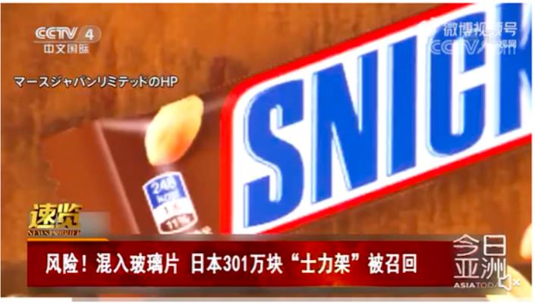
据日媒13日报道，全球糖果巨头玛氏集团的日本公司近日宣布，旗下巧克力“士力架”因混入玻璃片，将召回301万块产品，包括保质期到2023年1月8日和2月5日的“士力架花生单个装”“士力架180g装”“士力架迷你装”，以及保质期到2023年1月8日的“白士力架”。（2022年5月13日新闻报道）

Slide 221
案例：
上海过期敖虾倒卖案（2015年）

Slide 222
第九十四条第三款：
发现进口食品不符合我国食品安全国家标准或者有证据证明可能危害人体健康的，进口商应当立即停止进口，并依照本法第六十三条的规定召回。

Slide 223
《消费者权益保护法》第三十三条
有关行政部门在各自的职责范围内，应当定期或者不定期对经营者提供的商品和服务进行抽查检验，并及时向社会公布抽查检验结果。
有关行政部门发现并认定经营者提供的商品或者服务存在缺陷，有危及人身、财产安全危险的，应当立即责令经营者采取停止销售、警示、召回、无害化处理、销毁、停止生产或者服务等措施。

Slide 224
相关行政法规、规章关于缺陷产品召回的规定
2004年：《缺陷汽车产品召回管理规定》
2007年：《食品召回管理规定》《儿童玩具召回管理规定》《药品召回管理办法》
《缺陷产品召回管理条例》（2009年送审）

Slide 225
行政责任
经营者的行政责任（《消法》第56、60条）
国家机关工作人员的行政责任（《消法》第61条）

Slide 226
《消法》第五十六条
经营者有下列情形之一，除承担相应的民事责任外，其他有关法律、法规对处罚机关和处罚方式有规定的，依照法律、法规的规定执行;法律、法规未作规定的，由工商行政管理部门或者其他有关行政部门责令改正，可以根据情节单处或者并处警告、没收违法所得、处以违法所得一倍以上十倍以下的罚款，没有违法所得的，处以五十万元以下的罚款;情节严重的，责令停业整顿、吊销营业执照：

Slide 227
(一)提供的商品或者服务不符合保障人身、财产安全要求的;
(二)在商品中掺杂、掺假，以假充真，以次充好，或者以不合格商品冒充合格商品的;
(三)生产国家明令淘汰的商品或者销售失效、变质的商品的;
(四)伪造商品的产地，伪造或者冒用他人的厂名、厂址，篡改生产日期，伪造或者冒用认证标志等质量标志的;
(五)销售的商品应当检验、检疫而未检验、检疫或者伪造检验、检疫结果的;

Slide 228
(六)对商品或者服务作虚假或者引人误解的宣传的;
(七)拒绝或者拖延有关行政部门责令对缺陷商品或者服务采取停止销售、警示、召回、无害化处理、销毁、停止生产或者服务等措施的;
(八)对消费者提出的修理、重作、更换、退货、补足商品数量、退还货款和服务费用或者赔偿损失的要求，故意拖延或者无理拒绝的;
(九)侵害消费者人格尊严、侵犯消费者人身自由或者侵害消费者个人信息依法得到保护的权利的;

Slide 229
(十)法律、法规规定的对损害消费者权益应当予以处罚的其他情形。
经营者有前款规定情形的，除依照法律、法规规定予以处罚外，处罚机关应当记入信用档案，向社会公布。

Slide 230
第六十条
以暴力、威胁等方法阻碍有关行政部门工作人员依法执行职务的，依法追究刑事责任;拒绝、阻碍有关行政部门工作人员依法执行职务，未使用暴力、威胁方法的，由公安机关依照《中华人民共和国治安管理处罚法》的规定处罚。

Slide 231
行政处罚的机关和形式：
1、行政处罚机关：
工商行政管理部门或者其他有关行政部门
公安机关

Slide 232
2、行政处罚形式：
责令改正
警告
没收违法所得、处以违法所得一倍以上十倍以下的罚款，没有违法所得的，处以五十万元以下的罚款
责令停业整顿
吊销营业执照
向社会公布经营者的诚信档案

Slide 233
行政责任和民事责任的冲突解决
《消法》第五十八条：
经营者违反本法规定，应当承担民事赔偿责任和缴纳罚款、罚金，其财产不足以同时支付的，先承担民事赔偿责任。

Slide 234
行政复议与行政诉讼
经营者对行政处罚不服的，可以依法申请行政复议或者提起行政诉讼。
《行政复议法》（2009年）
《行政诉讼法》（2014年）

Slide 235
国家机关工作人员的行政责任
《消法》第六十一条
国家机关工作人员玩忽职守或者包庇经营者侵害消费者合法权益的行为的，由其所在单位或者上级机关给予行政处分;情节严重，构成犯罪的，依法追究刑事责任。

Slide 236
1、需要承担行政责任的情形：
玩忽职守
包庇
2、处罚机关：
所在单位或者上级机关

Slide 237
3、处罚方式
行政处分
《行政机关公务员处分条例》（2007年）
第六条 行政机关公务员处分的种类为：
（一）警告；（二）记过；（三）记大过；（四）降级；（五）撤职；（六）开除。

Slide 238
刑事责任
经营者的刑事责任
国家机关工作人员的刑事责任

Slide 239
经营者的刑事责任
1、生产、销售伪劣产品罪
2、生产、销售不符合安全标准的产品罪
3、强迫交易罪
4、生产、销售假药罪
5、生产、销售劣药罪
6、生产、销售有毒、有害食品罪
7、生产、销售不符合卫生标准的化妆品罪

Slide 240
国家机关工作人员的刑事责任
1、玩忽职守罪
2、包庇罪

Slide 241
救济途径
消费诉讼
小额消费诉讼
消费共同诉讼与消费团体诉讼
公益诉讼

Slide 242
小额消费诉讼
《民事诉讼法》（2017年）：小额诉讼
建立小额消费诉讼的必要性

Slide 243
消费共同诉讼与消费团体诉讼
共同诉讼
团体诉讼

Slide 244
公益诉讼
《民事诉讼法》（2017年）

Slide 245
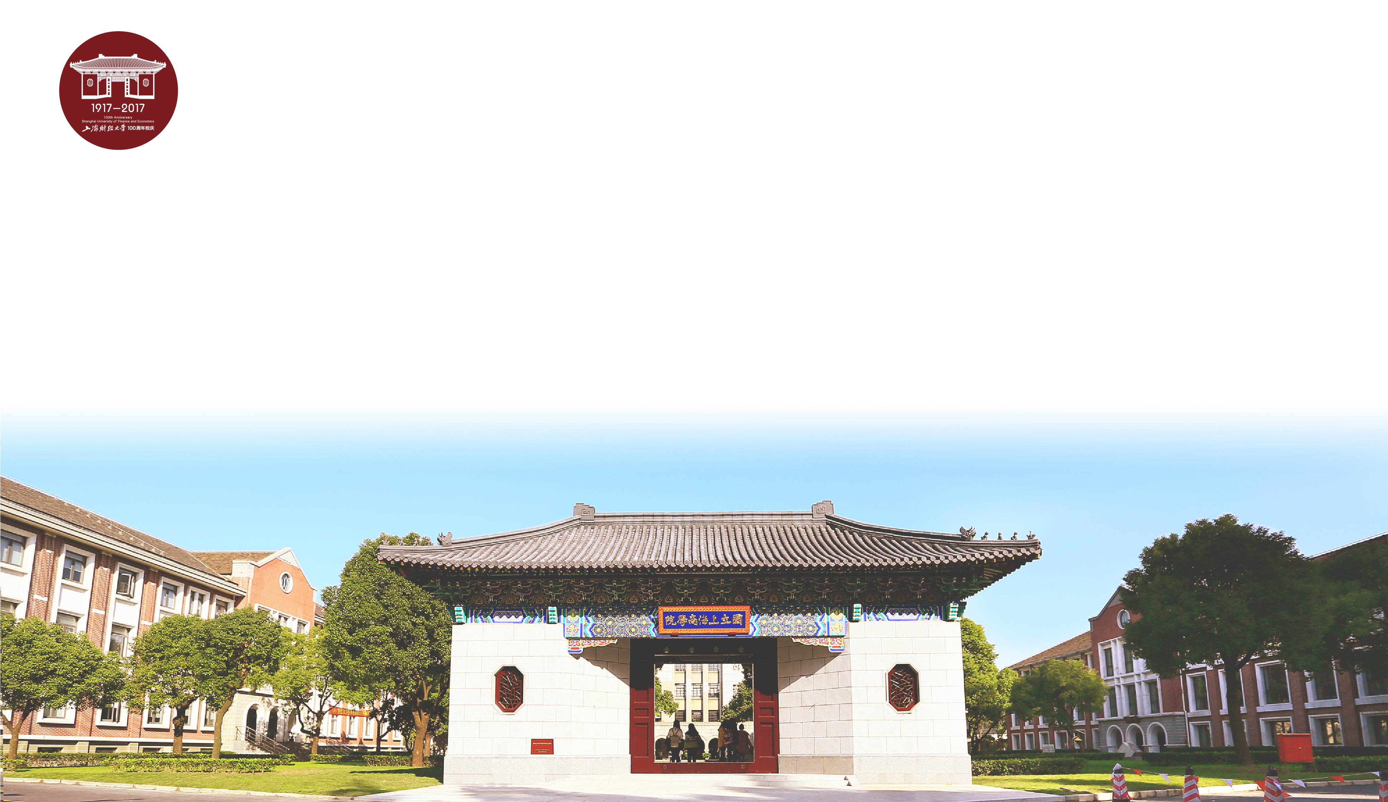
谢 谢！
Thank You

